Slide 1
Использование метода дискуссий на уроках ОРКСЭ как средство развития коммуникативных способностей обучающихся
Седельцева Лариса Анатольевна,
учитель ОРКСЭ МБОУ «ИСОШ № 1»
2017 г

Slide 2
Новый Федеральный государственный стандарт общего образования ставит одной из задач:
«духовно-нравственное развитие и воспитание обучающихся на ступени начального образования, становления их гражданской идентичности как основы развития гражданского общества»
и, как результат,
«формирование целостного, социально ориентированного взгляда на мир в его органичном единстве и разнообразии природы, народов, культур и религий».

Slide 3
Россия – многонациональная страна
население -146 270 000 человек
Православие – до 75%
Ислам – до 10 %
Буддизм – 1,5 %
Иудаизм - 1%
Другие религии -3,5 %
Атеисты -8-13 %

Slide 4
С 1 сентября 2012 года во всех субъектах Российской Федерации в соответствии с Поручением Президента РФ вводится комплексный учебный курс «Основы религиозных культур и светской этики» (ОРКСЭ), который включает в себя шесть модулей (предметов):

Slide 5
Задачи
Конкретно-содержательные:
1. Осознание противоречий и трудностей, связанных с обсуждаемой проблемой;
2. Актуальность ранее полученных знаний;
3. Творческое переосмысление возможностей применения знаний.
Организационные:
1. Распределение ролей в группах;
2. Соблюдение правил совместного обсуждения;
3. Выполнение коллективной задачи;
4. Согласованность в обсуждении проблемы и выработка общего подхода.
Notes:
На данном этапе апробации в работе были следующие компоненты УМК курса…
В целом, мнение участников апробации:
5

Slide 6
Этапы:
1.Вступление в контакт участников дискуссии.
2. Постановка проблемы (определение цели разговора).
3. Уточнение предмета и мнений по данному поводу её участников.
4. Поиск альтернативных вариантов решения данной проблемы.
5. Обсуждение и оценка всего сказанного.
6. Установление согласия между членами дискуссии и поиск единого выхода из проблемы.

Slide 7
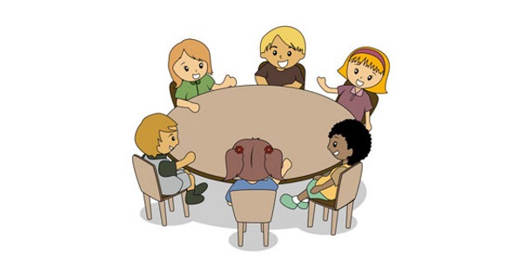
Правила
Дискуссия – свободный обмен мнениями
Во время дискуссии все активны. В споре все равны. Каждый выступает и критикует любое положение, с которым не согласен.
Главное в дискуссии – факты, логика. Умение доказывать.
Мимика, жесты, восклицания в качестве аргументов не принимаются.

Slide 8
Законы
Каждый – активный участник разговора. Здесь нет наблюдателей!
Неуместные шутки запрещаются.
Помоги изжить комплексы своим товарищам.
Говори, что думаешь; думай, что говоришь.
Имей мужество выслушать правду, не обижаясь.

Slide 9
Правила общения
НЕ произносить резких категорических суждений.
НЕ подчеркивать свое интеллектуальное превосходство.
НЕ пренебрегать мнением других.
НЕ перебивать выступающего, но и самому быть лаконичным
и четким в высказываниях
5. Выражать благодарность в адрес присутствующих.
6. Вести диалог в уважительной форме.

Slide 10
Правила поведения
Уважение. Обязательным является уважительное отношение членов дискуссии друг к другу.
Внимательное слушание. Важно максимально внимательно слушать своих собеседников, чтобы потом не повторяться и правильно понимать суть слов выступающего.
Свободный микрофон. Свое мнение может высказывать каждый участник. Однако только после того, как закончить говорить предыдущий выступающий. Нельзя перебивать, перекрикивать или критиковать человека в момент его выступления.
Две минуты. Высказывать кратко, лаконично, соблюдать регламент.
Логичность, продуманность и последовательность.
Честность. Дискуссия – поиск истины. Нужно уметь соглашаться с чужим мнением и не упрямиться.
Поднятая рука. Если необходимо вставить свою реплику посреди выступления, нужно просто поднять руку.

Slide 11
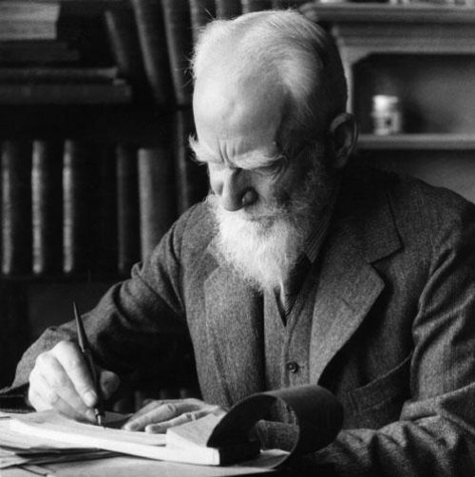
«Теперь, когда мы научились летать по воздуху, как птицы, плавать под водой, как рыбы, нам остаётся только одно - научиться жить, как люди».
Джордж Бернард Шоу

Slide 12
СПАСИБО ЗА ВНИМАНИЕ !

